Slide 1
花蓮縣花蓮市明廉國小
健康促進學校健康體位議題計畫 視力保健
106年11月至107年5月
體衛組：劉德旺

Slide 2
健康促進學校健康體位議題計畫 視力保健推動
※106學年度推動議題計有：
視力保健、健康體位、口腔衛生、菸檳防制、性教育(含愛滋病防治)、全民健保(含正確用藥)
※依教育處制定改善議題:視力保健，因本校學童視力不良率仍高,除推動視力保護避免近視外,視力不良同學就醫及追蹤仍為重要工作。

Slide 3
全校視力狀況分析
106學年度學生數有483位，開學期初進行視力檢查。
視力不良學生數有179位佔39.8%。
目前全校視力不良率偏高，隨著年級而增加。造成的原因很多，針對視力不良學童訪談發現進視主因：常看電視(3C產品) 、用眼時間過長(上課、寫作業、補習等) 、不愛運動等。

Slide 4
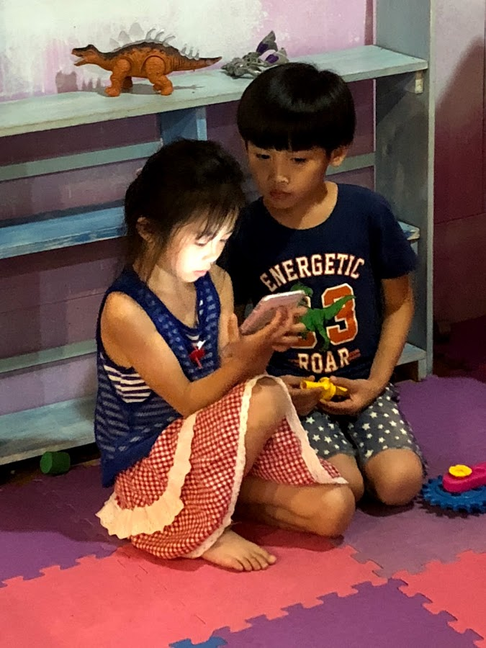
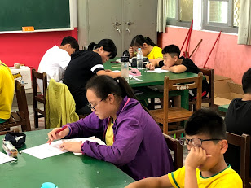
視力不良造成因素主觀資料
教職員：開學初針對校園視力不良造成原因,依全校教職員問卷填答因素 :
第一位-過度使用3C商品(電視、電腦、手機)
第二位-用眼時坐姿不良
第三位-用眼時間過久
第四位-寫字看書距離不當
第五位-光源不足

Slide 5
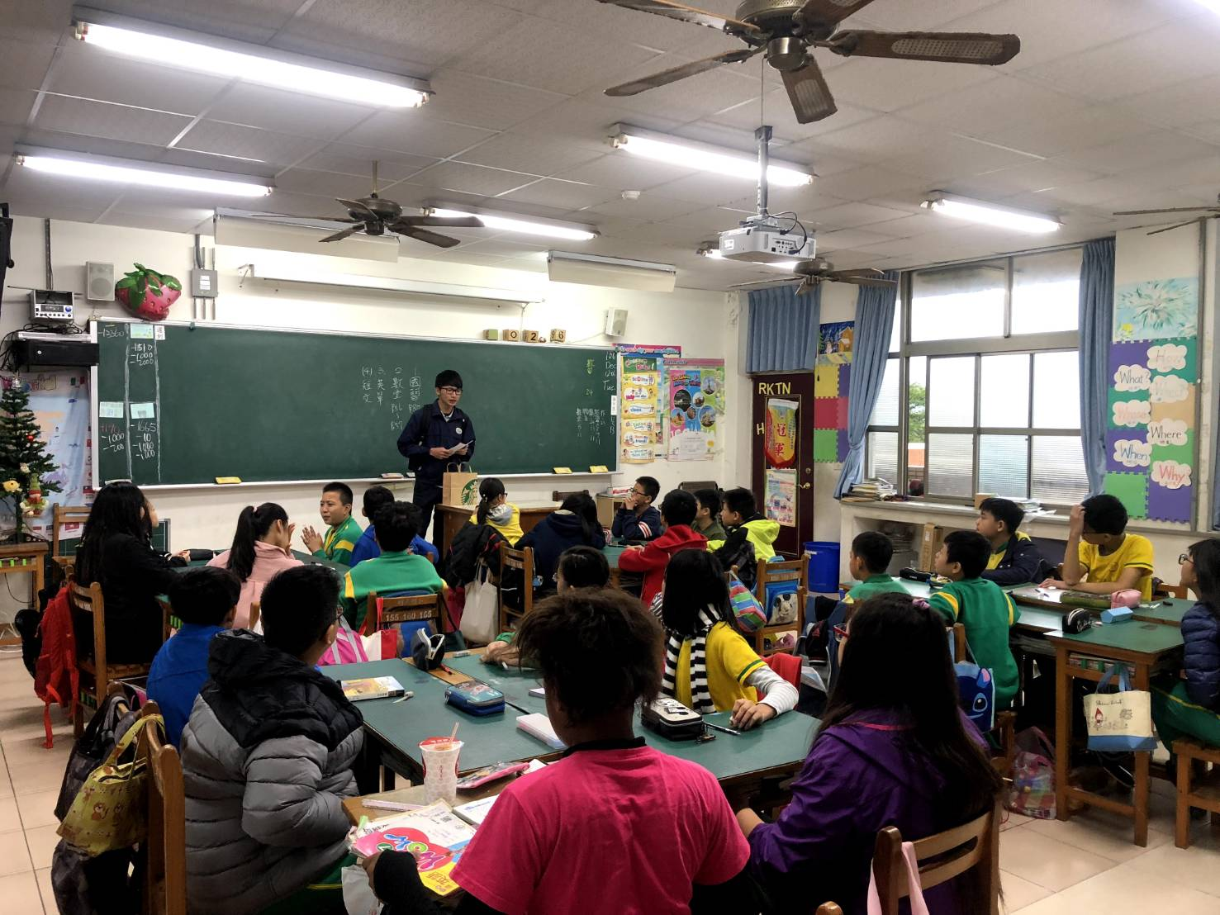
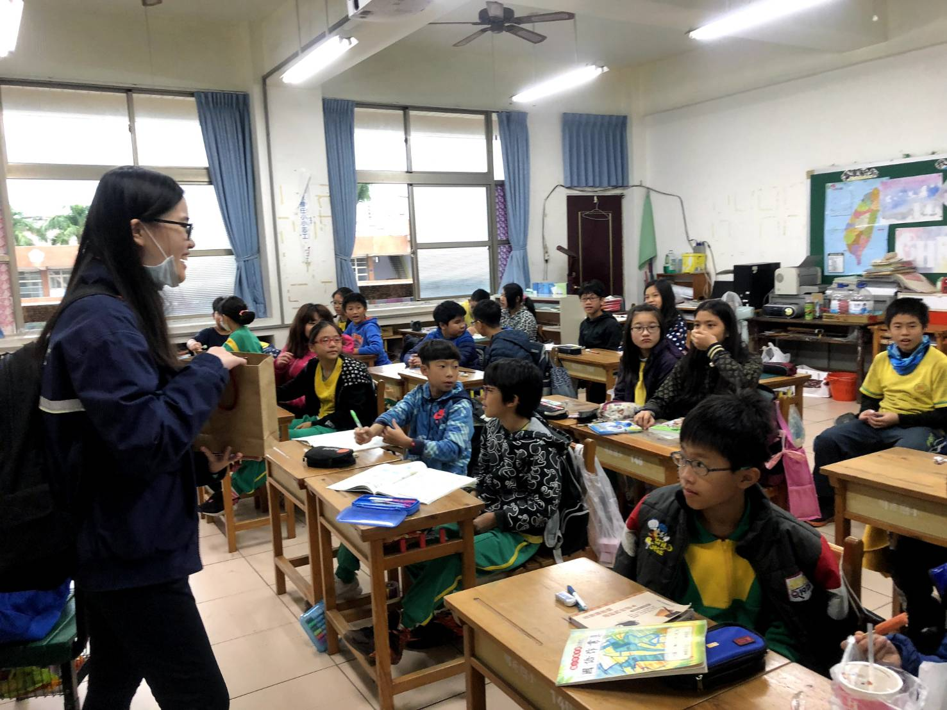
視力不良造成因素客觀資料
106年12月12日慈濟大學護理系6位同學到校針對6年級實施3C產品對近視的影響實施問卷，得到以下結果：
106健康促進計畫\明廉國小統計圖表.pptx

Slide 6
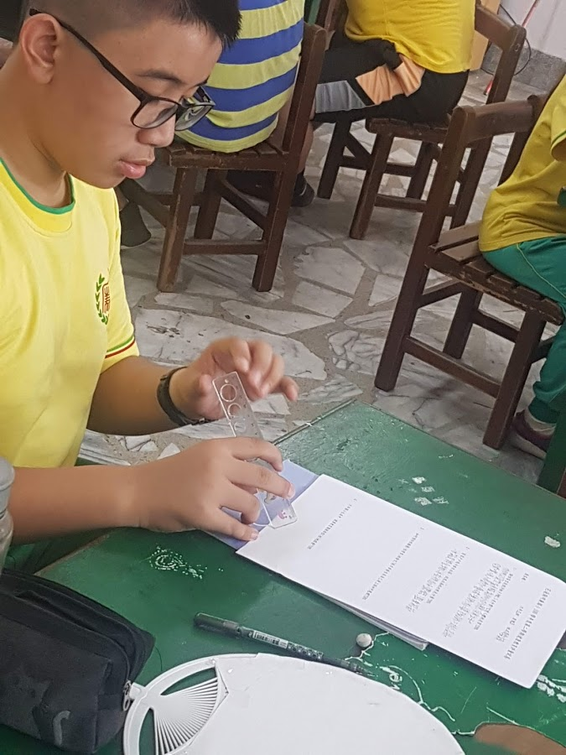
視力不良改善策略
一、學生到校手機須關機。
二、要求學生返家要減少3C產品的使用次數及減短時間。
二、老師任課隨時學生讀書寫字坐姿腰桿正直、眼睛與桌面保持適當距離。
三、貫徹用眼3010，準時下課並讓學生至戶外活動(播放視力保健歌曲、實施課間操) 。
四、定期教室採光檢查

Slide 7
改善計畫 政策
積極推動全校學生在校運動每週150分鐘並記錄。
與臨近譚眼科合作定期到校實施視力檢查。
視力不良學生發通知單請家長自行就醫矯正。
視力不良學童造冊，護理師負責追蹤及督促。
實施晨光(慢跑)課間活動(健康操、視力保健、跳繩等) 。

Slide 8
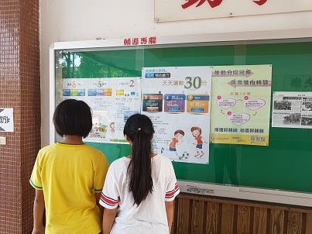
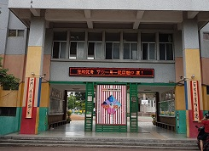
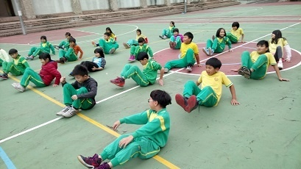
改善計畫 環境
張貼各式視力保健維持相關海報。
運用跑馬燈書寫健促標語。
綠化美化校園，期使學生護眼休息。
定期檢修現有運動場地及器材，讓學生喜歡運動。
規劃安排各項活動競賽，增加學童戶外活動機會。

Slide 9
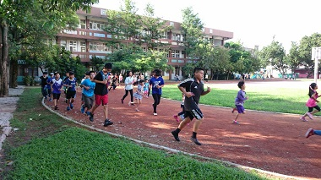
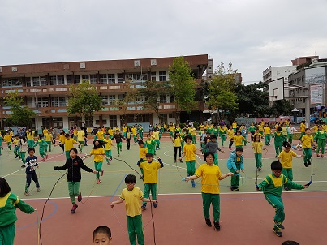
改善計畫 課程與活動
◎體育教學正常化，視力保健融入健康教育課程。
◎晨光時間推行慢跑、球類及社團活動
◎課間活動時間實施健康操、跳繩運。
◎成立多項體育類社團：現有籃球、射箭、田徑、
高爾夫、跆拳道、桌球、直排輪、扯鈴，全面讓每位學生可依個人喜好參與。
◎辦理每學年運動會、每學期體育競賽。
◎積極參與各類校外競賽活動(全國、全縣、校際) 。

Slide 10
改善計畫 服務
推動健康體位校內服務組織：
相關單位的服務處組：體育衛生組、健康中心
非相關單位服務處組：總務處、訓輔組、教學組
服務對象：全校教職員工生
主要改善對象的服務：視力不良學童(檢查、矯正、追蹤)
非主要改善對象的服務：全校學童
服務項目：
視力定期檢查
視力矯正、追蹤、協助治療、免費配鏡
身高體重測量
體適能檢測
營養教育
體重控制(體位改善)
建促宣導及活動辦理

Slide 11
改善計畫 夥伴與社區合作
1、慈濟大學相關社團及科系到校宣導或辦活動。
2、結合衛生局(市衛生所)推動視力保健、口腔衛生及性教育、菸害防制宣教課程。
3、社區牙醫、眼科醫師定期到校做檢查及追蹤診療。
4、辦理健康小天使(亮眼、美齒)選拔活動。
5、親師懇談活動及運動會等，家長會協助辦理宣導及運用家長會幫助需要的弱勢家庭。

Slide 12
計畫成果展現 客觀資料
＊縣視力保健降低國中小裸視視力不良率達45%。
本校學生裸視視力不良率39%，低於縣標。
106學年第1學期_裸眼視力不良人數統計圖.xls
但站在學生視力健康維護仍須繼續努力！
＊提高國中小學生視力不良就醫率達75%。
本校學生視力不良就醫率達100% 。
106學年第1學期_裸視視力不良就醫率統計表(含戴鏡正常).xls

Slide 13
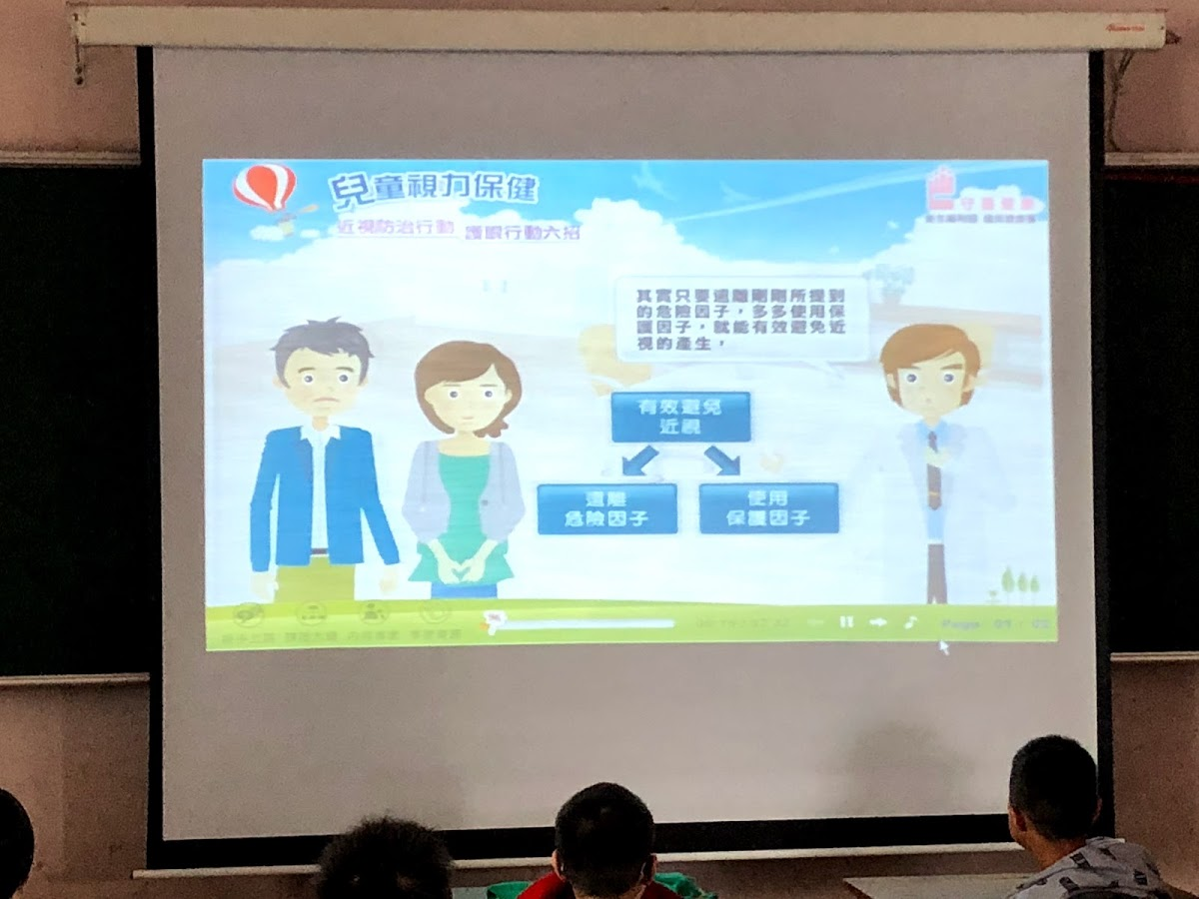
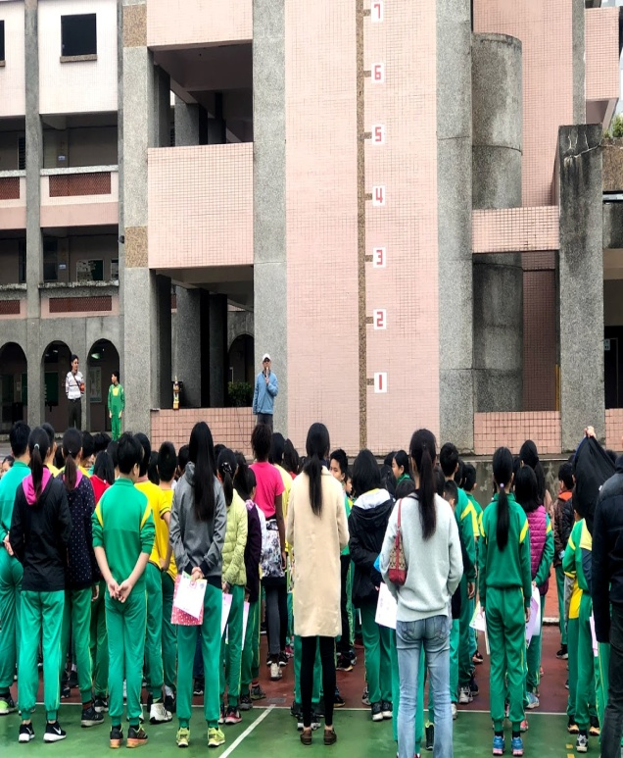
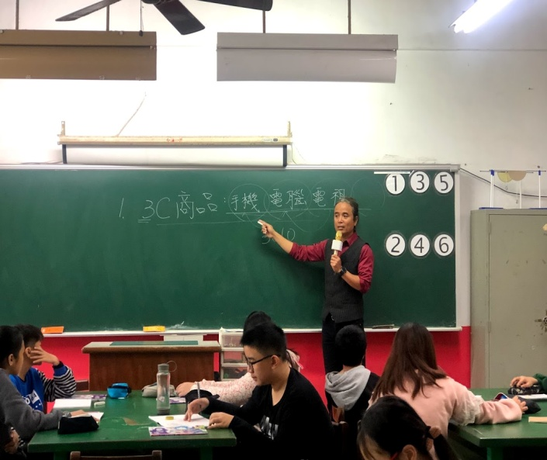
視力保健宣導活動
辦理全校性視力保健預防近視課程及宣導等

Slide 14
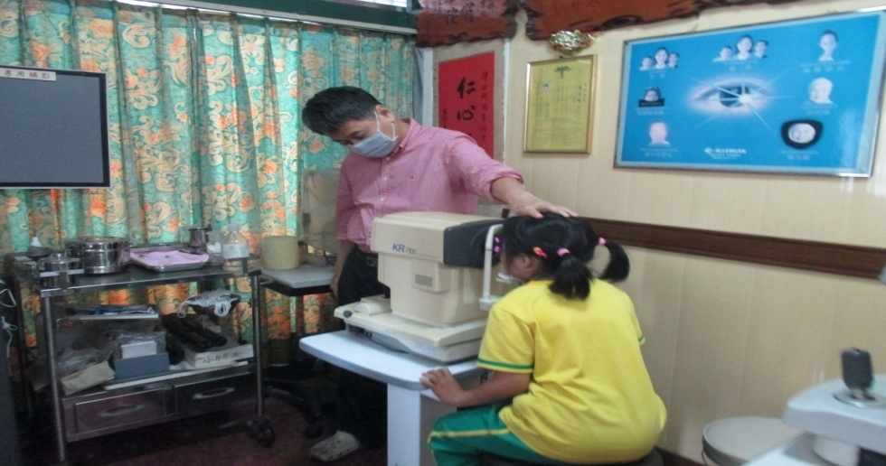
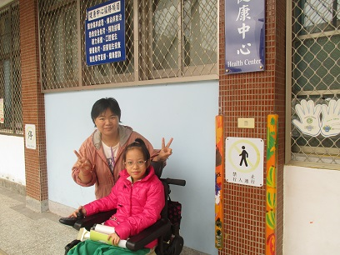
視力不良學童協助治療與配鏡

Slide 15
檢討與結論
計畫執行困難之處：
人之方面：學生認同度不夠(手機玩好玩滿、班級導師配合度不足。
物之方面：經費稍嫌不足，僅依賴教育部補助。
計畫執行順利之處：
行政縱橫支援配合度高、社區資源豐富。
計畫執行失敗可能原因：3C商品的誘惑太強，學生自制能力不足，不良的寫字姿勢短期難改善，須老師及家長不斷要求。 。
未來繼續執行改善方向：組織成員多溝通協商、宣教資料充分利用
計畫全面執行結論：透過課程、活動、講座來推動，師生、家長、社區共同執行。

Slide 16
大手拉小手 健康齊步走 健康促進學校 三合一齊努力
感謝您的聆聽

